Slide 1
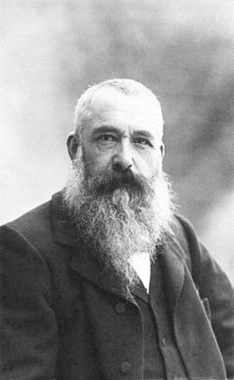
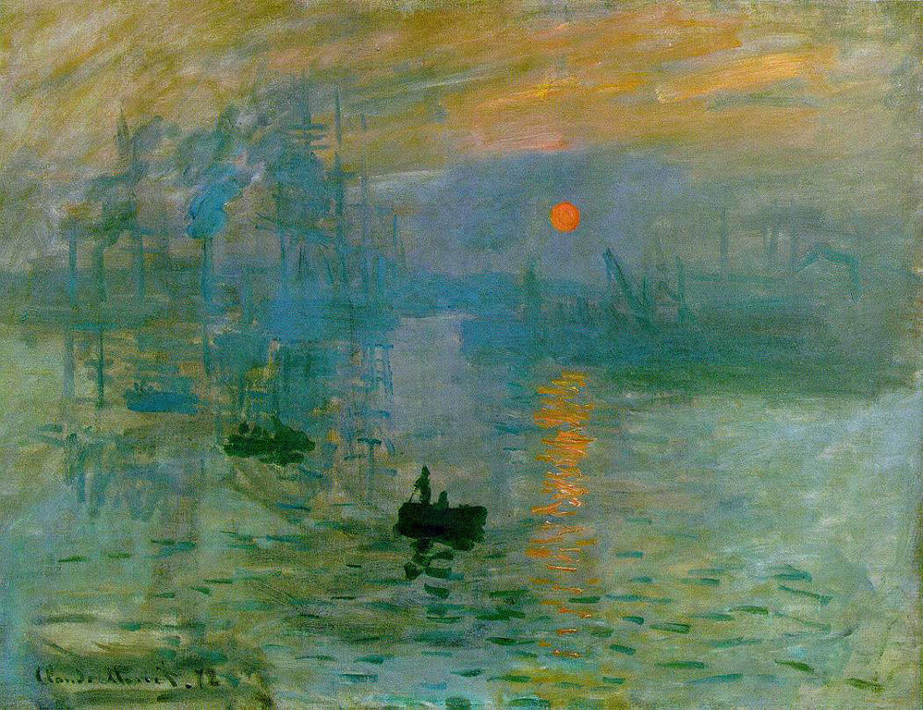
ΟΣΚΑΡ ΚΛΩΝΤ ΜΟΝΕ

Slide 2
ΒΙΟΓΡΑΦΙΑ
Ο Όσκαρ Κλωντ Μονέ γεννήθηκε στις 11 Νοεμβρίου του 1840 από εύπορη οικογένεια, οι γονείς του Άντολφ και Λουίζ Μονέ, ο πατέρας του ασχολούταν με το εμπόριο. Στα εφηβικά του χρόνια παρακολουθεί μαθήματα από τον Γάλλο ζωγράφο Ζακ –Φρανσουά Οσάρντ, το 1858 γνωρίζετε με τον Ευγένιο Μπουντάν ο οποίος ως δάσκαλος του τον ενθάρρυνε να ζωγραφίζει τοπία από την ύπαιθρο. Φοιτά στην Σχολή Καλών Τεχνών που διευθύνεται από τον Σάρλ Γκλαίρ. Το 1870 παντρεύτηκε την Καμίλ Ντοσιέ και είχαν αποκτήσει είδη έναν γιο. Το 1874 συμμετείχε στην πρώτη έκθεση της ομάδας των Ιμπρεσιονιστών στο Παρίσι, με τον πίνακα του “Impression Soleil Levant ”(Εντύπωση, ήλιος που ανατέλλει). Το 1879 πεθαίνει η γυναίκα του αφήνοντας του δύο παιδιά. Τις δεκαετίες 1880-1890 αρχίζει να ζωγραφίζει σειρές πινάκων. Το 1823 παθαίνει πρόβλημα στην όραση του, το οποίο αντιμετωπίστηκε με δύο χειρουργικές επεμβάσεις έτσι συνέχισε την ζωγραφική. Απεβίωσε το 1926, σε ηλικία 86 ετών στο Ζιβερνύ, ως ένας πλούσιος και αναγνωρισμένος ζωγράφος.

Slide 3
ΙΜΠΡΕΣΙΟΝΙΣΜΟΣ
Ο Κλωντ Μονέ ήταν θεμελιωτής του όρου Ιμπρεσιονισμού με το έργο του “Impression Soleil Levant ”(Εντύπωση, ήλιος που ανατέλλει) και κύριος εκπρόσωπος του.
Ο Ιμπρεσιονισμός είναι ένα καλλιτεχνικό ρεύμα που αναπτύχθηκε τον 19^{ο} αιώνα, κύριο χαρακτηριστικό του ιμπρεσιονισμού στη ζωγραφική είναι τα ζωντανά χρώματα (κυρίως με χρήση των βασικών χρωμάτων), οι συνθέσεις σε εξωτερικούς χώρους, συχνά υπό ασυνήθιστες οπτικές γωνίες και η έμφαση στην αναπαράσταση του φωτός. Πρόκειται για ένα παιχνίδι του φωτός, τις σκιάς και των διαβαθμίσεων των χρωμάτων. Τους ζωγράφους ακολουθούν λογοτέχνες και ποιητές.

Slide 4
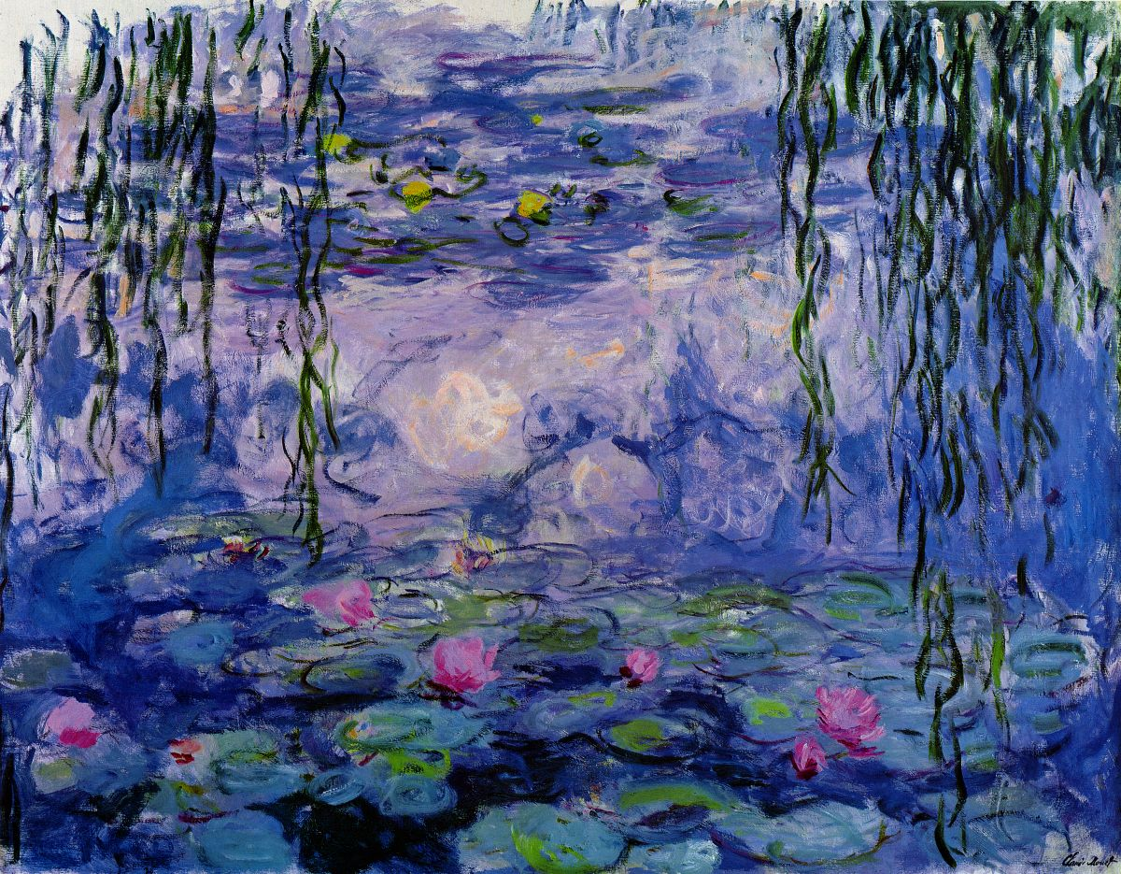
ΈΡΓΑ ΕΠΗΡΕΑΣΜΕΝΑ ΑΠΌ ΤΟΝ ΙΜΠΡΕΣΙΟΝΙΣΜΟ
ΜΟΝΕ

Slide 5
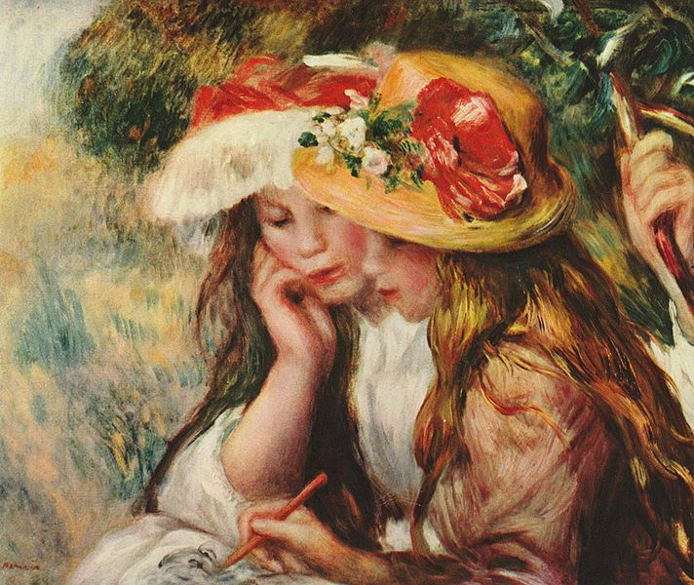
ΡΕΝΟΥΑΡ

Slide 6
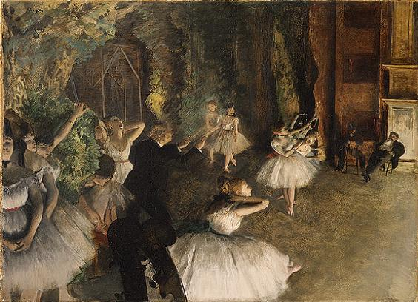
ΝΤΕΓΚΑ

Slide 7
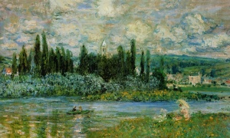
ΈΡΓΑ ΤΟΥ ΚΛΩΝΤ ΜΟΝΕ
“Impression Soleil Levant ”(Εντύπωση, ήλιος που ανατέλλει)
“Βαρκάδα στο Σηκουάνα”

Slide 8
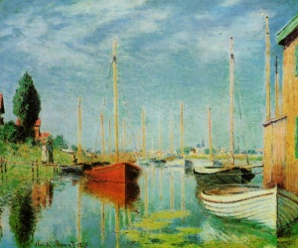
“Άποψη της Βενετίας”
“Κόκκινες βάρκες στην Αρτζεντίλ”

Slide 9
“Ρεγκάτες στην Αρτζεντίλ”
“Νούφαρα”

Slide 10
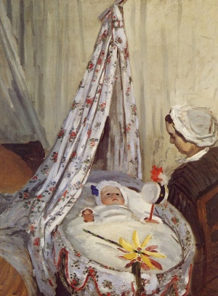
“Στη Λίμνη Αρτζεντίλ”
“Η Κούνια”

Slide 11
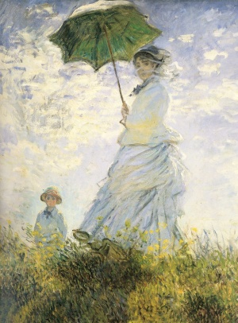
“Διώρυγα”
H Κυρία Μονέ με τον γιό της”

Slide 12
Α5
Σπήλιος Χάρτζης

